Slide 1

স্বাগতম

Slide 2
পরিচিতি
মমতাজ বেগম
সহকারি শিক্ষক
তিলাটিয়া এম, দাখিল মাদ্রাসা ।
ফুলপুর, ময়মনসিংহ ।
শ্রেণিঃ নবম
বিষয়ঃসামাজিক বিজ্ঞান
বিষয়বস্তুঃ ভূত্বকের আকস্মিক পরিবর্তন
সময়ঃ ৪৫ মিনিট
তারিখঃ ২৯/০৬/১৩

Slide 3
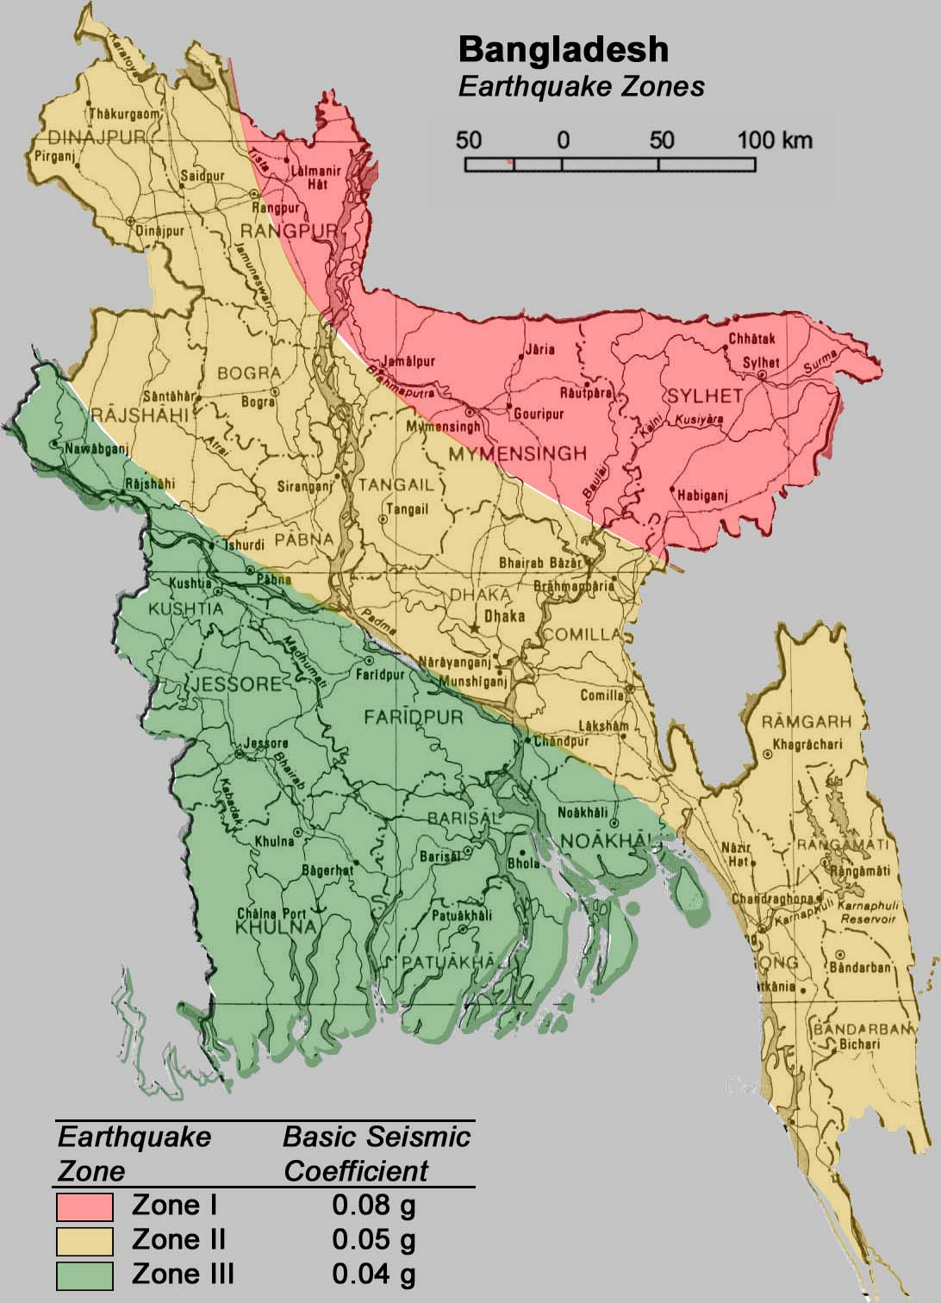
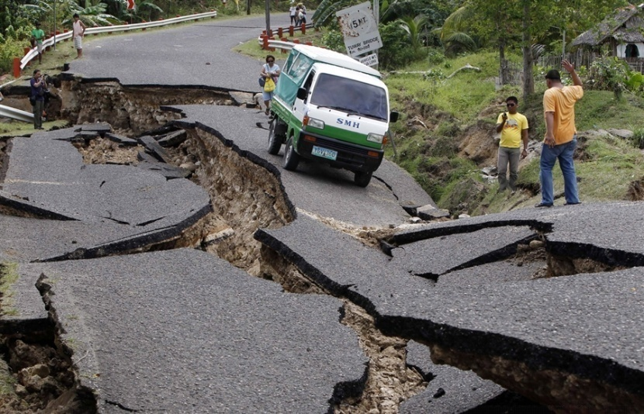
ভূমিকম্প
ভূমিকম্প প্রবণ এলাকা

Slide 4
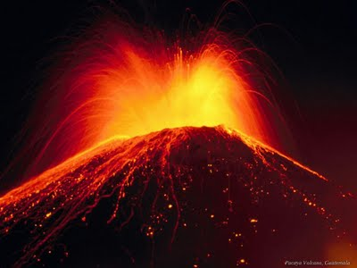
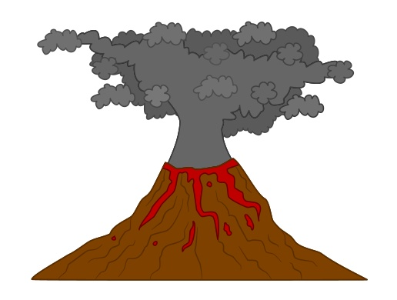
আগ্নেয়গিরি

Slide 5
ভূত্বকের আকস্মিক পরিবর্তন

Slide 6
শিখন ফল
১।ভূমিকম্পের কারণ বলতে পারবে।
২।অগ্ন্যুতপাতের কারণ ও ফলাফল বলতে পারবে ।
৩।আগ্নেয়গিরির শ্রেণি বিভাগ করতে পারবে ।

Slide 7
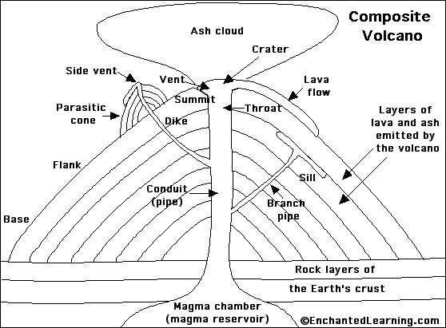
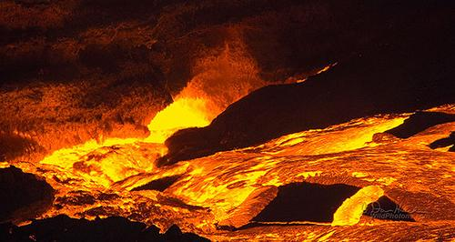
আগ্নেয়গিরি

Slide 8
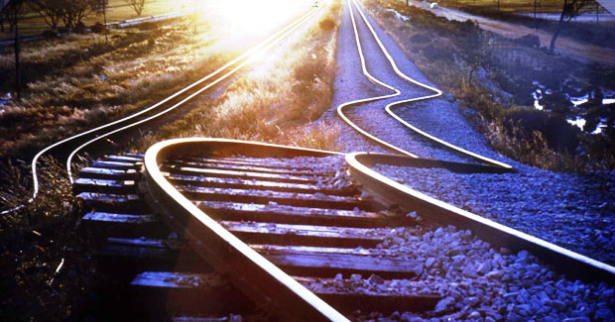
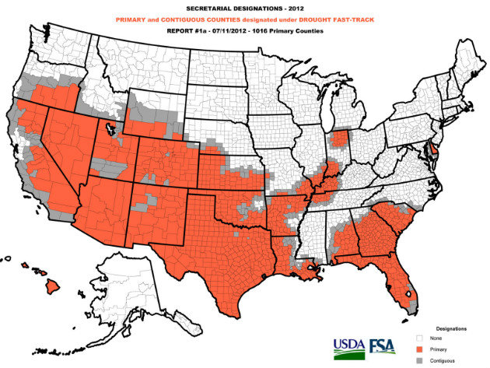
ভূমিকম্পের ফল
ভূমিকম্প প্রবণ এলাকা

Slide 9
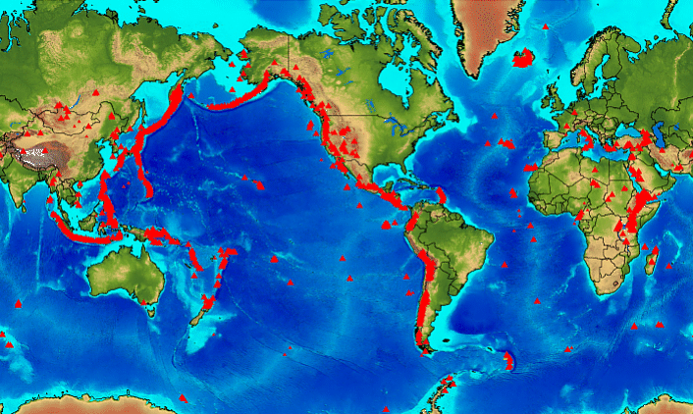
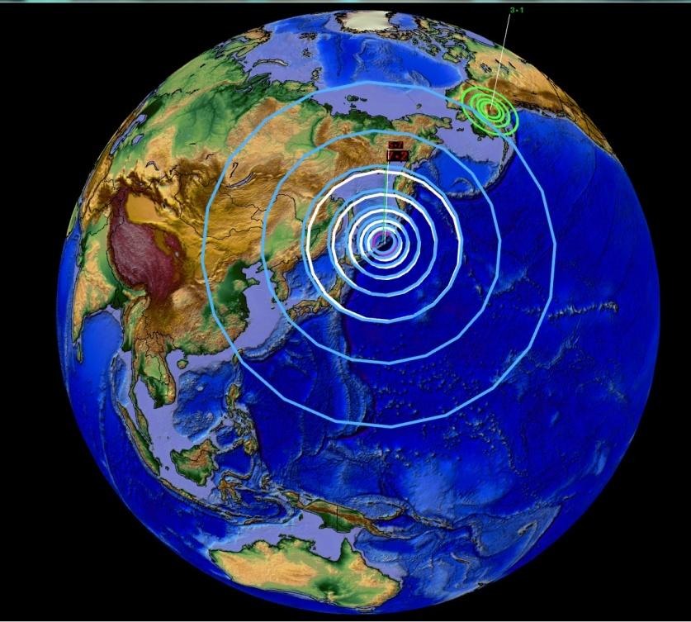
আগ্নেয়গিরি প্রবণ এলাকা
ভূমিকম্পের কেন্দ্র

Slide 10
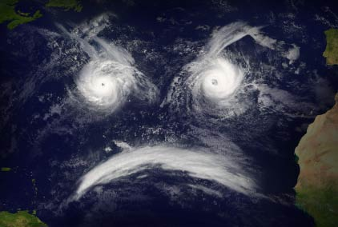
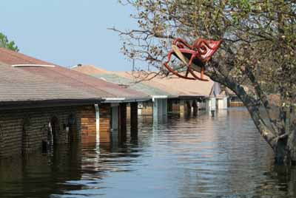
জলোচ্ছ্বাস
বন্যা

Slide 11
দলীয় কাজ
গ্রুপ ক-একটি সক্রিয় আগ্নেয়গিরি একেঁ এর বিভিন্ন অংশ চিহ্নিত কর ।
গ্রুপ খ- ভূমিকম্পের কারণ গুলো লিখ ।

Slide 12
মুল্যায়াণ
আকস্মিক পরিবর্তন এর দুটি কারণ বল ।
ভূমিকম্পের কেন্দ্র কত কিঃমিঃপর্যন্ত ধরা হয় ?
সীসমোগ্রাফের সাহায্যে কি করা হয় ?
আগ্নেয়গিরি কয় ধরনের ?
লাভা কি ?

Slide 13
বাড়ির কাজ
ভূমিকম্প হলে কী নদীর গতিপথ পরির্বতন হয় ? হলে তা জনজীবনে কীরূপ প্রভাব পড়বে লিখ ।

Slide 14

ধন্যবাদ

